Slide 1

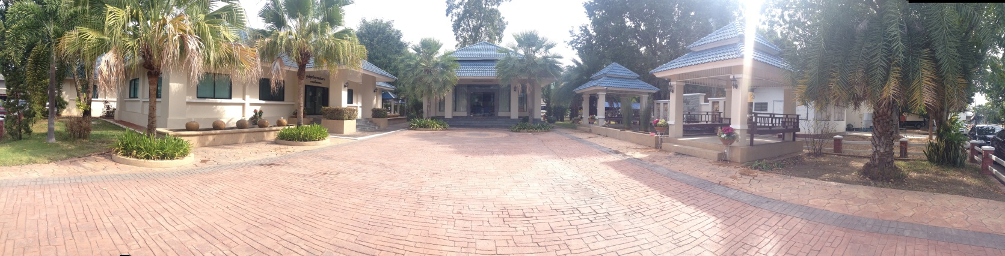

ศูนย์อุทกวิทยาชลประทานภาคเหนือตอนบน
สำนักบริหารจัดการน้ำและอุทกวิทยา กรมชลประทาน
ที่ตั้ง : 27/30 ถนนทุ่งโฮเต็ล (สำนักงานชลประทานที่ 1) ตำบลวัดเกตุ อำเภอเมือง จังหวัดเชียงใหม่ 50000
Upper Northern Region Irrigation Hydrology Center
OFFICE :Thunghotel Rd., Mueang Chiang Mai 50000 Thailand
053-248925, 053-245261 FAX.053-262683
Email : cmhydro@gmail.com
@Hydrology Chiang Mai

Slide 2
สารบัญ
  โครงสร้าง กรมชลประทาน, สบอ., ศูนย์อุทกฯ 1
  บทบาท หน้าที่รับผิดชอบ ของศูนย์ฯ 2
  โครงสร้าง การแบ่งส่วนการปฏิบัติงาน 4
  งานบริหารทั่วไป 5
  ฝ่ายปฏิบัติการอุทกวิทยา 6
  ฝ่ายวิเคราะห์และประมวลสถิติ 8
  ฝ่ายติดตามและวิเคราะห์สถานการณ์น้ำ 10
  ที่รายละเอียดข้อมูลลุ่มน้ำ ปิง / วัง / ยม / น่าน / สาละวิน / กก / อิง / โขง 12-20
  สถานีโทรมาตรภาคเหนือตอนบน 21
  สถานีสำรวจอุตุ-อุทกวิทยา 19
  สถานีอุทกวิทยาสำรวจปริมาณน้ำ 20
  สถานีอุทกวิทยาสำรวจระดับน้ำ 22
  สถานีอุทกวิทยาสำรวจตะกอนและคุณภาพน้ำ 23
  (คลิกลิงค์เพื่อไปหน้าที่ต้องการ)
ศูนย์อุทกวิทยาชลประทานภาคเหนือตอนบน สำนักบริหารจัดการน้ำและอุทกวิทยา กรมชลประทาน
@Hydrology Chiang Mai

Slide 3
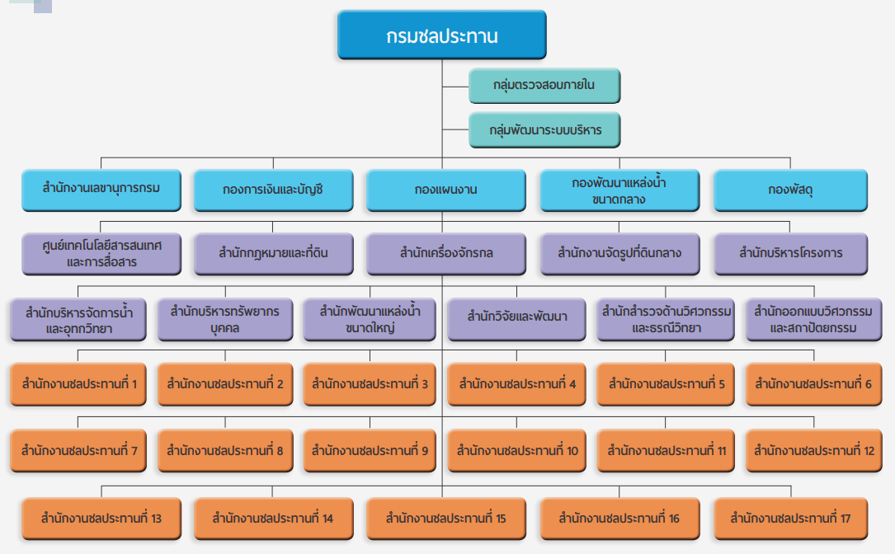
โครงสร้างกรมชลประทาน
@Hydrology Chiang Mai

Slide 4
สำนักบริหารจัดการน้ำและอุทกวิทยา
1 ฝ่ายบริหาร ฯ
7 ส่วนฯ
8 ศูนย์อุทกฯ
9 สถานีทดลองฯ
ประกอบด้วย
ฝ่ายบริหารทั่วไป
ส่วนอุทกวิทยา
ส่วนปรับปรุงบำรุงรักษา
ส่วนความปลอกภัยเขื่อน
ส่วนบริหารจัดการน้ำ
ส่วนวิเคราะห์และประมวลสถานการน้ำ
ส่วนยุทธศาสตร์
ส่วนการใช้น้ำชลประทาน
ศูนย์อุทกวิทยาชลประทานภาคเหนือตอนบน
(เชียงใหม่) 1
ศูนย์อุทกวิทยาชลประทานภาคเหนือตอนล่าง
(พิษณุโลก) 2
ศูนย์อุทกวิทยาชลประทานภาคตะวันออกเฉียงเหนือตอนบน
(ขอนแก่น) 3
ศูนย์อุทกวิทยาชลประทานภาคตะวันออกเฉียงเหนือตอนล่าง
(นครราชศรีมา) 4
ศูนย์อุทกวิทยาชลประทานภาคกลาง
(ชัยนาท) 5
ศูนย์อุทกวิทยาชลประทานภาคตะวันออก
(ชลบุรี) 6
ศูนย์อุทกวิทยาชลประทานภาคตะวันตก
(กาญจนบุรี) 7
ศูนย์อุทกวิทยาชลประทานภาคใต้
(พัทลุง) 8
สถานีทดลองการใช้น้ำชลประทานที่ 1
(แม่แตง เชียงใหม่)
สถานีทดลองการใช้น้ำชลประทานที่ 2
(พิษณุโลก)
สถานีทดลองการใช้น้ำชลประทานที่ 3
(บ้านห้วยยาง ขอนแก่น)
สถานีทดลองการใช้น้ำชลประทานที่ 4
(สามชุก สุพรรณบุรี)
สถานีทดลองการใช้น้ำชลประทานที่ 5
(แม่กลองใหญ่ นครปฐม)
สถานีทดลองการใช้น้ำชลประทานที่ 6
(เพชรบุรี)
สถานีทดลองการใช้น้ำชลประทานที่ 7
(ปัตตานี)
สถานีทดลองการใช้น้ำชลประทานที่ 8
(นครศรีธรรมราช)
สถานีทดลองการใช้น้ำชลประทานที่ 9
(ท่าม่วง กาญจนบุรี)
@Hydrology Chiang Mai

Slide 5
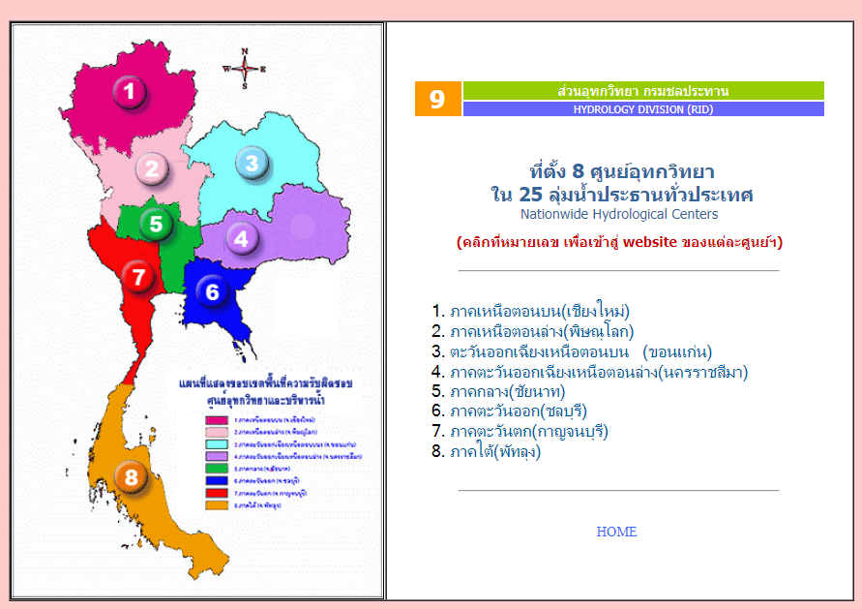
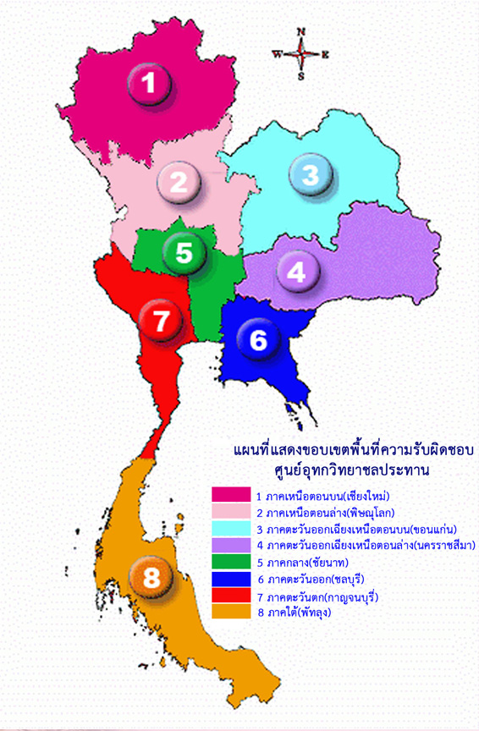
@Hydrology Chiang Mai

Slide 6
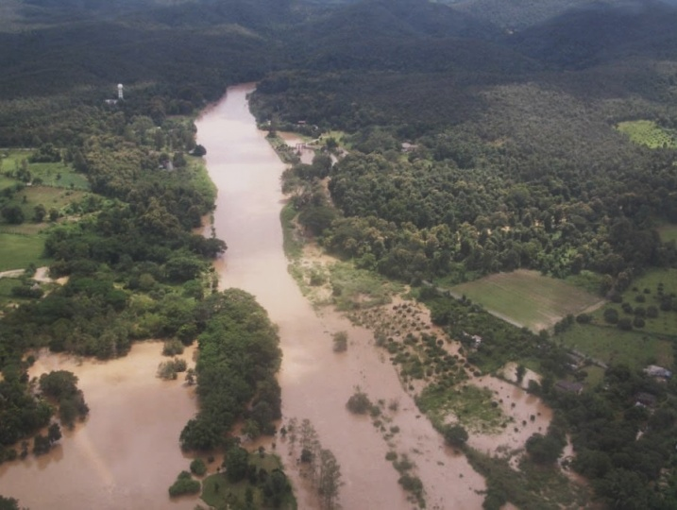
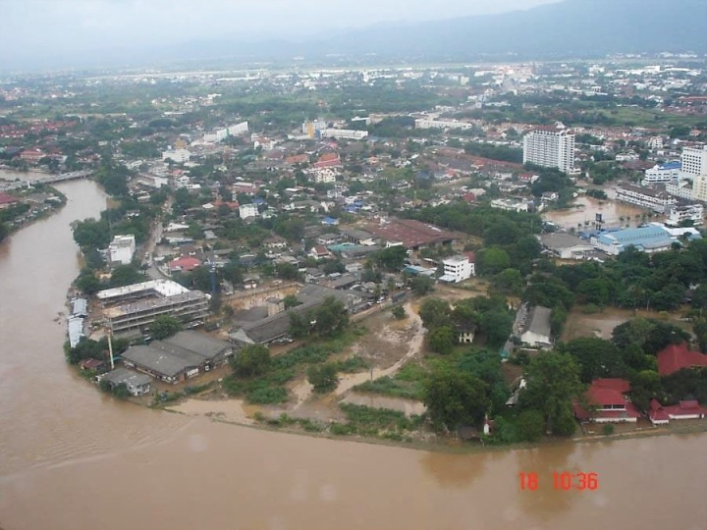
วิสัยทัศน์กรมชลประทาน
“กรมชลประทานเป็นองค์กรอัจฉริยะที่มุ่งสร้างความมั่นคงด้านน้ำ (Water Security)
เพื่อเพิ่มคุณค่าการบริการภายในปี 2579 "
1
วิสัยทัศน์ของสำนักบริหารจัดการน้ำและอุทกวิทยา
"สำนักบริหารจัดการน้ำและอุทกวิทยา เป็นองค์กรนำด้านการบริหารจัดการน้ำอย่างบูรณาการ
ให้ทุกภาคส่วนอย่างเพียงพอ ทั่วถึงและเป็นธรรม โดยใช้เทคโนโลยีที่ทันสมัย"
บทบาทของศูนย์อุทกวิทยาชลประทานภาคเหนือตอนบน
เป็นหน่วยงานหลักในการสำรวจข้อมูลอุทกวิทยา ตรวจสอบ วิเคราะห์ ประมวลผล จัดทำฐานข้อมูล รวมทั้งเผยแพร่ ข้อมูลด้านวิชาการ
เพื่อใช้ออกแบบเชิงอุทกวิทยาในการพัฒนาแหล่งน้ำของกรมชลประทาน
เป็นหน่วยงานหลักในการติดตามสถานการณ์น้ำ วิเคราะห์ข้อมูลและแจ้งสถานการณ์น้ำที่เกิดขึ้นในพื้นที่ลุ่มน้ำต่างๆ เพื่อการพยากรณ์
การเตือนภัยน้ำท่วม-น้ำแล้ง และวิเคราะห์ข้อมูลเพื่อการตัดสินใจในการบริหารจัดการน้ำ ในพื้นที่ลุ่มน้ำที่รับผิดชอบ
@Hydrology Chiang Mai
ศูนย์อุทกวิทยาชลประทานภาคเหนือตอนบน
กลับหน้าสารบัญ
สำนักบริหารจัดการน้ำและอุทกวิทยา กรมชลประทาน

Slide 7
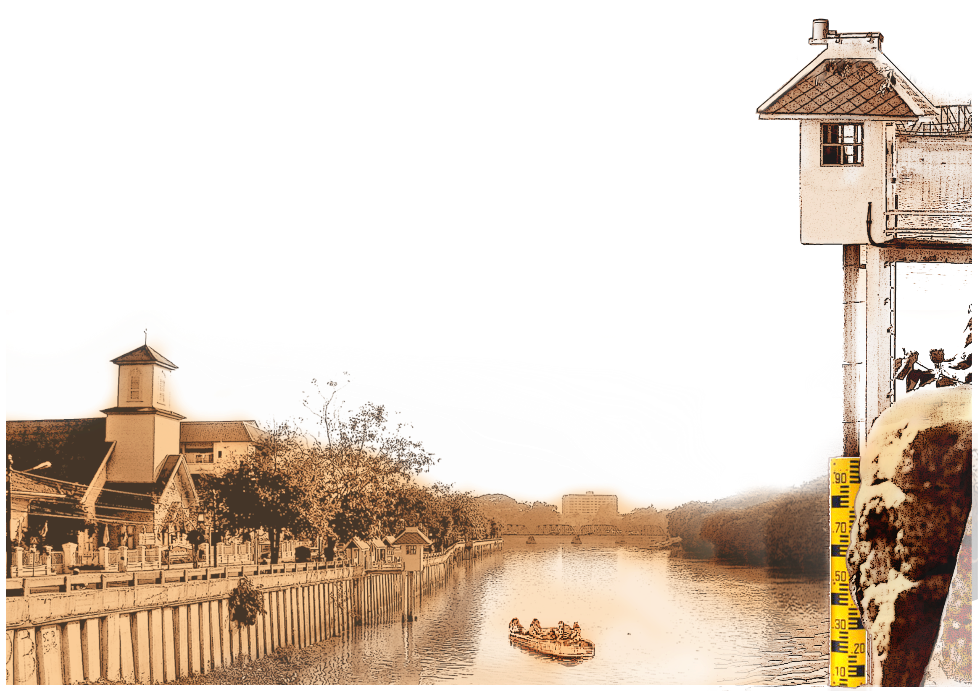
หน้าที่รับผิดชอบของศูนย์ฯ
  รับผิดชอบในการวางแผน กำหนดโครงข่ายสถานีสำรวจ ก่อสร้างสถานี ติดตั้งและพัฒนาเครื่องมือ สำรวจข้อมูลทางอุตุ-อุทกวิทยา ตะกอนและคุณภาพน้ำ ข้อมูลกายภาพลุ่มน้ำ ตลอดจนการซ่อมแซมปรับปรุงบำรุงรักษาสถานีสำรวจและเครื่องมือทางอุทกวิทยา ในพื้นที่ลุ่มน้ำต่างๆ
  คำนวณวิเคราะห์และประมวลผลสถิติข้อมูลอุทกวิทยา เพื่อใช้ในการออกแบบเชิงอุทกวิทยาของโครงการพัฒนาแหล่งน้ำ จัดทำฐานข้อมูลทางอุทกวิทยาในระดับพื้นที่ เผยแพร่ประชาสัมพันธ์ข้อมูล แก่บุคคลและหน่วยงานที่เกี่ยวข้อง
  ศึกษากำหนดเกณฑ์ทางอุทกวิทยาและขอบเขตพื้นที่เสี่ยงภัยน้ำท่วม เพื่อการพยากรณ์ในการเตือนภัยน้ำท่วม ทั้งพื้นที่ชุมชนและพื้นที่การเกษตรในจังหวัดและลุ่มน้ำที่รับผิดชอบ
  เฝ้าระวังและติดตามสถานการณ์น้ำ วิเคราะห์สถานการณ์และรายงานสถานการณ์น้ำฝน น้ำท่ารายวัน รายชั่วโมงรวมทั้งแจ้งผลกระทบ ต่อกรมชลประทาน และหน่วยงานที่เกี่ยวข้องในพื้นที่รับผิดชอบ
  ประเมินและวิเคราะห์ข้อมูลปริมาณน้ำฝนน้ำท่าในลุ่มน้ำ เพื่อการตัดสินใจในการบริหารจัดการน้ำในลุ่มน้ำให้เหมาะสมทั้งในช่วงหน้าแล้งและหน้าน้ำ
  ศึกษาเชิงดุลยภาพด้านนิเวศวิทยาสิ่งแวดล้อม ข้อมูลกายภาพของลุ่มน้ำ เช่นศึกษาตะกอนและคุณภาพน้ำ อัตราการกัดเซาะ การพัดพาและการตกตะกอนทับถมในลุ่มน้ำและในอ่างเก็บน้ำ รวมทั้งอัตราการเปลี่ยนแปลงปริมาณน้ำต้นทุนของอ่างเก็บน้ำและความจุลำน้ำในเขตลุ่มน้ำที่รับผิดชอบ
  สำรวจตรวจสอบความถูกต้องในการระบายน้ำของอาคารชลประทานต่าง ๆ เช่น การระบายน้ำของเขื่อนและประตูระบายน้ำ รวมทั้งการสอบเทียบค่าสัมประสิทธิ์ของอาคาร เพื่อการบริหารจัดการน้ำของโครงการชลประทานให้เกิดประสิทธิภาพสูงสุด
2
@Hydrology Chiang Mai
ศูนย์อุทกวิทยาชลประทานภาคเหนือตอนบน
กลับหน้าสารบัญ
สำนักบริหารจัดการน้ำและอุทกวิทยา กรมชลประทาน

Slide 8
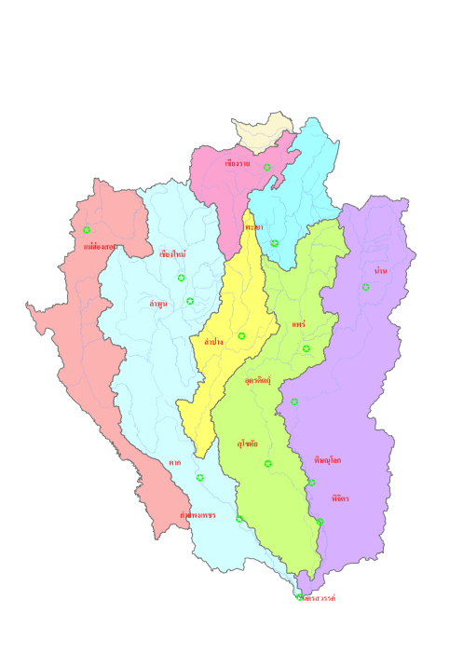
  ครอบคลุมพื้นที่ 8 จังหวัด คือ
  1.เชียงใหม่
  2.ลำพูน
  3.ลำปาง
  4.แพร่
  5.น่าน
  6.พะเยา
  7.เชียงราย และ
  8.แม่ฮ่องสอน
3
  รับผิดชอบพื้นที่ 6 ลุ่มน้ำ คือ
  1.ลุ่มน้ำปิงตอนบน
  2.ลุ่มน้ำวังตอนบน
  3.ลุ่มน้ำยมตอนบน
  4.ลุ่มน้ำน่านตอนบน
  5.ลุ่มน้ำกก
  5.ลุ่มน้ำอิง (โขงเหนือ)
  5.โขงตอนบน
  6.ลุ่มน้ำสาละวิน
  * ตามประกาศ พรบ.ทรัพยากรน้ำ พ.ศ. 2561
  จำนวน 22 ลุ่มน้ำหลัก สทนช.
@Hydrology Chiang Mai
ศูนย์อุทกวิทยาชลประทานภาคเหนือตอนบน
กลับหน้าสารบัญ
สำนักบริหารจัดการน้ำและอุทกวิทยา กรมชลประทาน

Slide 9
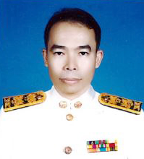
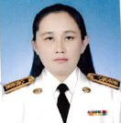
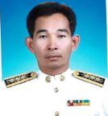
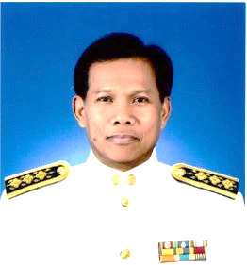
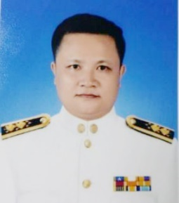
  โครงสร้าง อัตรากำลัง
อัตรากำลังปีงบประมาณ 2564 รวม 72 อัตรา
ข้าราชการ = 5 อัตรา ลูกจ้างประจำ = 12 อัตรา
พนักงานราชการ = 13 อัตรา ลูกจ้างชั่วคราว = 42 อัตรา
(ข้อมูล ณ พ.ย. 63)
4
นายสมคิด สะเภาคำ
ผู้อำนวยการศูนย์อุทกวิทยาชลประทานภาคเหนือตอนบน
นางพัฒนา สวามิวัศดิ์
นายสายชล เกตุเพชร
นายปรีชา แย้มเยื้อน
นายสรายุทธ ยะแบน
งานบริหาร
ฝ่ายปฏิบัติการอุทกวิทยา
ฝ่ายวิเคราะห์และประมวลสถิติ
ฝ่ายติดตามและวิเคราะห์สถานการณ์น้ำ
งานบริหารทั่วไป จำนวน 10 อัตรา
• หน่วยงานบริหารทั่วไป = 1 อัตรา
• หน่วยธุรการ = 4 อัตรา
• หน่วยการเงิน - พัสดุ = 5 อัตรา
ฝ่ายปฏิบัติการสำรวจอุทกวิทยา จำนวน 43 อัตรา
• ฝ่ายปฏิบัติการสำรวจอุทกวิทยา = 1 อัตรา
หน่วยงานสำรวจอุทกวิทยา
• หน่วยสำนักงาน = 6 อัตรา
• หน่วยภาคสนาม = 33 อัตรา
• หน่วยงานก่อสร้างและบำรุงรักษา = 3 อัตรา
ฝ่ายวิเคราะห์และประมวลสถิติ จำนวน 12 อัตรา
• ฝ่ายวิเคราะห์และประมวลสถิติ = 1 อัตรา
• หน่วยงานวิเคราะห์อุทกวิทยา = 3 อัตรา
• หน่วยประมวลสถิติ = 4 อัตรา
• หน่วยคำนวณปริมาณน้ำ = 2 อัตรา
• หน่วยวิเคราะห์ตะกอน = 2 อัตรา
ฝ่ายติดตามและวิเคราะห์สถานการณ์น้ำ
จำนวน 6 อัตรา
• ฝ่ายติดตามและวิเคราะห์สถานการณ์น้ำ = 1 อัตรา
• หน่วยติดตามสถานการณ์น้ำ = 2 อัตรา
• หน่วยติดตามและเฝ้าระวังโทรมาตร = 3 อัตรา
ศูนย์อุทกวิทยาชลประทานภาคเหนือตอนบน
กลับหน้าสารบัญ
สำนักบริหารจัดการน้ำและอุทกวิทยา กรมชลประทาน

Slide 10

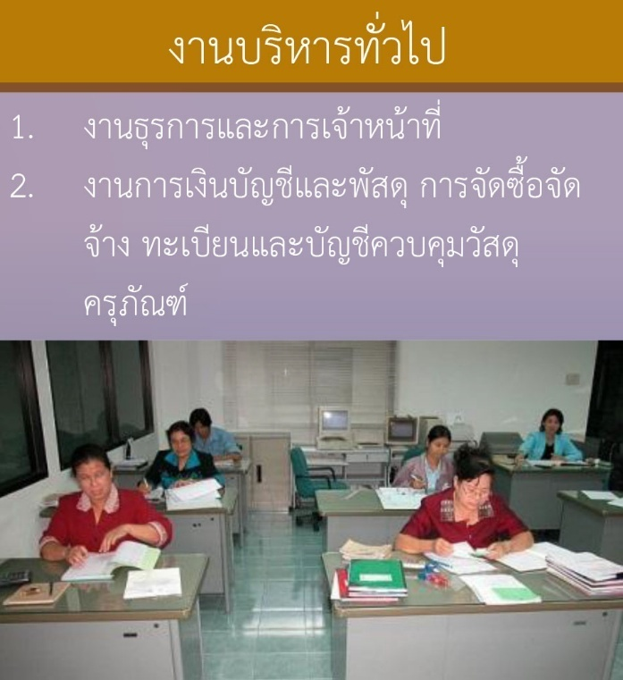


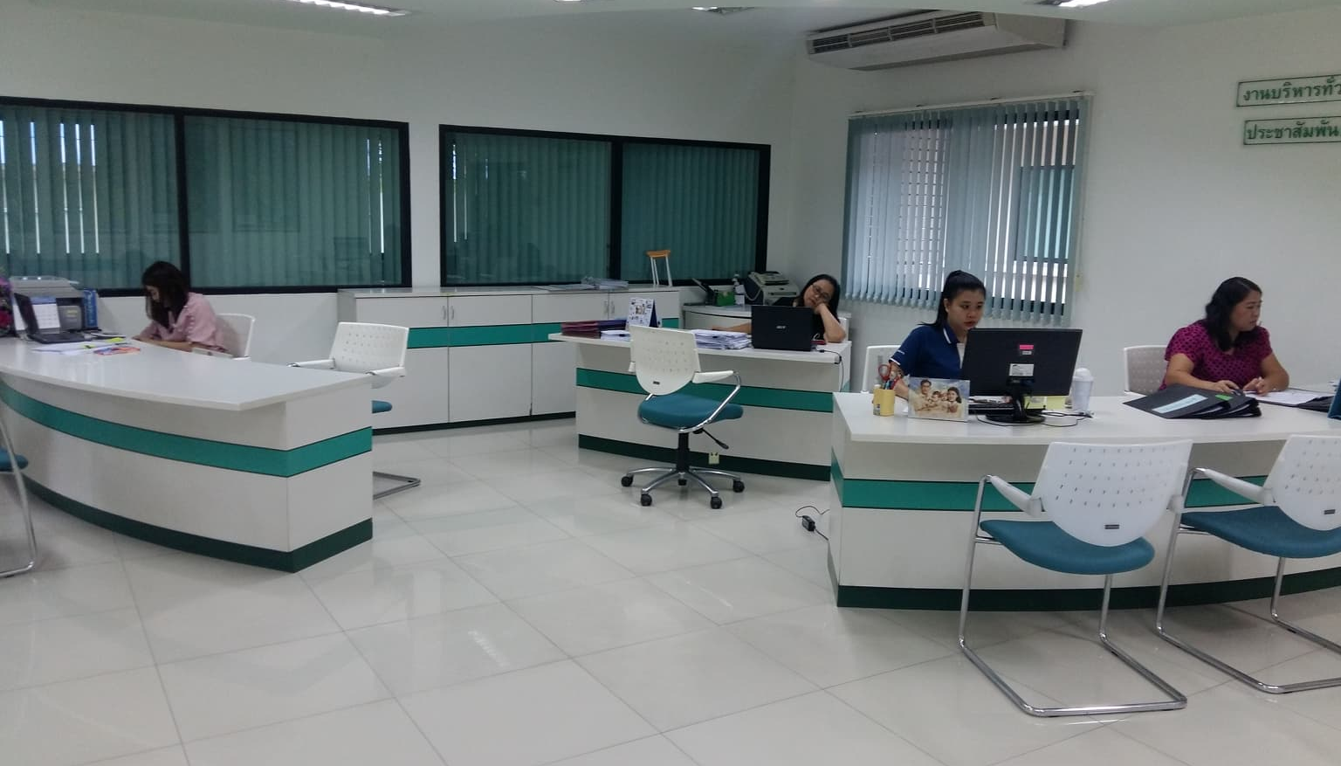
5
การแบ่งส่วนการปฏิบัติงาน
กลับหน้าสารบัญ
@Hydrology Chiang Mai
ศูนย์อุทกวิทยาชลประทานภาคเหนือตอนบน
สำนักบริหารจัดการน้ำและอุทกวิทยา กรมชลประทาน

Slide 11
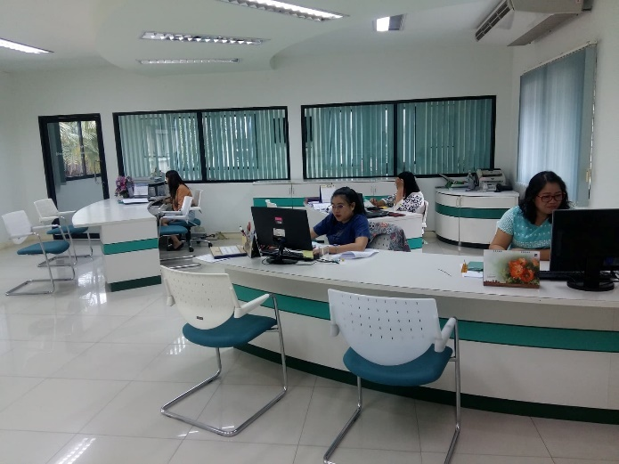
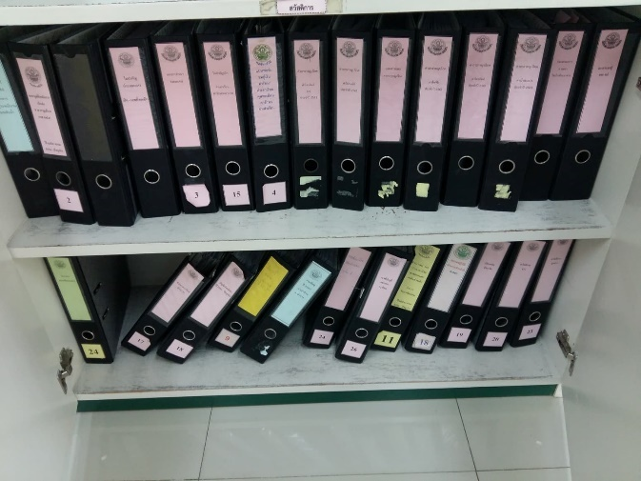
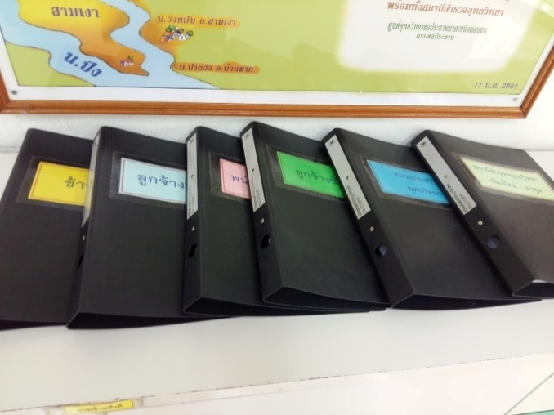
  งานบริหารทั่วไป
  หน้าที่และความรับผิดชอบ
  มีหน้าที่รับผิดชอบการวางแผน ควบคุมงาน ด้านธุรการ การเจ้าหน้าที่ การพัสดุและการเงิน ตลอดจนการ จัดทำแผนการปฏิบัติงานและระบบบริหารงานของศูนย์ฯ รวมทั้งงานอื่น ๆ ที่มิใช่หน้าที่ของส่วนใดโดยเฉพาะ
  หน่วยธุรการและการเจ้าหน้าที่
  มีหน้าที่เกี่ยวกับรับ - ส่งหนังสือ ร่างโต้ตอบ จัดเก็บเอกสารรวบรวมข้อมูลสถิติต่าง ๆ เพื่อจัดทำรายงานหรือบันทึกเสนอ จัดการประชุม พิมพ์หนังสือ และจัดทำสำเนา ตลอดจนติดต่อประสานงานเร่งรัดการปฏิบัติงานให้ดำเนินไปโดยสะดวก
  มีหน้าที่ควบคุมทะเบียนประวัติและอัตรากำลัง ดำเนินการเบื้องต้นในการโอนย้าย สอบเลื่อนระดับเลื่อนชั้น และบรรจุแต่งตั้งข้าราชการและลูกจ้าง รวมทั้งตรวจสอบและดำเนินการเกี่ยวกับระเบียบวินัย และสิทธิต่าง ๆ ตลอดจนการพิจารณาความดีความชอบของข้าราชการและลูกจ้างประจำ
  หน่วยการเงินบัญชีและพัสดุ
  รวบรวมและจัดทำแผนงานเพื่อพิจารณาจัดตั้งงบประมาณประจำปี จัดทำรายละเอียดและควบคุมประมาณการ จัดสรรเงินงบประมาณประจำงวด ตรวจสอบและให้ประมาณการใบสำคัญต่าง ๆ
  รายงานและติดตามผลการปฏิบัติงาน รวมทั้งการบอกรับและเลิกจ้าง การจ่ายเงินค่าตอบแทนพนักงานอ่านระดับน้ำของศูนย์อุทกวิทยาและบริหารน้ำในเขตรับผิดชอบ
  จัดหาวัสดุ ครุภัณฑ์ อุปกรณ์เครื่องจักร เครื่องมือ ยานพาหนะ ฯลฯ และรวมถึงการจัดซื้อ/จ้าง จัดทำทะเบียนและบัญชีควบคุมวัสดุครุภัณฑ์ การเบิกจ่าย โอน เก็บรักษาวัสดุครุภัณฑ์ จำหน่ายบัญชีเมื่อวัสดุครุภัณฑ์นั้นหมดสภาพ ตลอดจนจัดทำรายงาน และตรวจสอบวัสดุครุภัณฑ์ประจำปี
6
@Hydrology Chiang Mai
ศูนย์อุทกวิทยาชลประทานภาคเหนือตอนบน
กลับหน้าสารบัญ
สำนักบริหารจัดการน้ำและอุทกวิทยา กรมชลประทาน

Slide 12
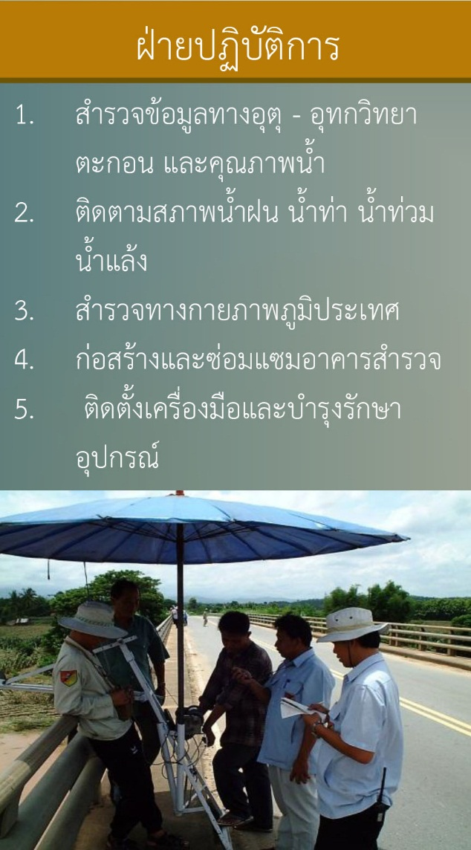



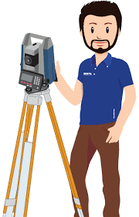
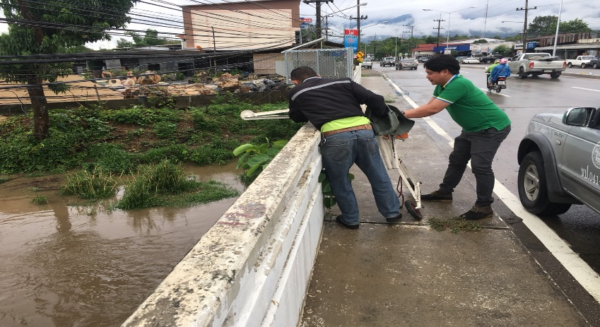
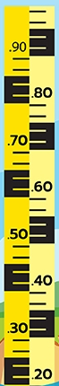
7
การแบ่งส่วนการปฏิบัติงาน
1.สำรวจข้อมูลทางอุตุ-อุทกวิทยา ตะกอน และคุณภาพน้ำ
2.ติดตามสภาพน้ำฝน น้ำท่า น้ำท่วม น้ำแล้ง
3.สำรวจทางกายภาพภูมิประเทศ
4.ก่อสร้างและซ่อมแซมอาคารสำรวจ
5.ติดตั้งเครื่องมือและบำรุงรักษาอุปกรณ์
@Hydrology Chiang Mai
ศูนย์อุทกวิทยาชลประทานภาคเหนือตอนบน
กลับหน้าสารบัญ
สำนักบริหารจัดการน้ำและอุทกวิทยา กรมชลประทาน

Slide 13
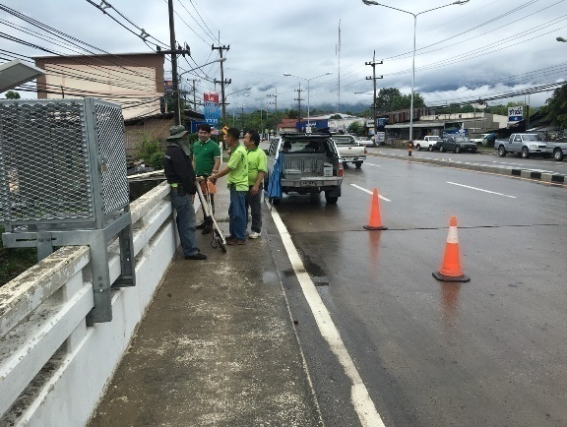
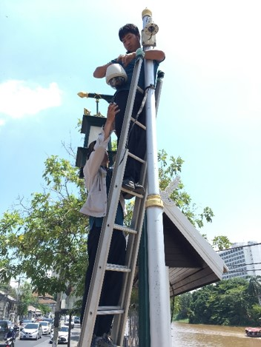
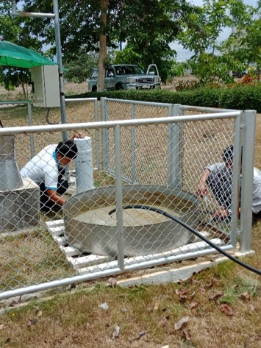
  ฝ่ายปฏิบัติการอุทกวิทยา
  หน้าที่และความรับผิดชอบ
  วางแผนและสำรวจข้อมูลทางอุทกวิทยา อุตุนิยมวิทยา ตะกอนและคุณภาพน้ำ รวมทั้งข้อมูลกายภาพลุ่มน้ำ
  ก่อสร้างและซ่อมแซมอาคารสำรวจทางอุทกวิทยา
  ติดตั้งเครื่องมือและบำรุงรักษาอุปกรณ์เครื่องมืออุทกวิทยา
  ติดตามสภาพน้ำฝน - น้ำท่า ของลุ่มน้ำ เพื่อการ เตือนภัยน้ำท่วมภัยแล้ง
  สนับสนุนข้อมูลประกอบการพิจารณาบริหารน้ำในลุ่มน้ำที่รับผิดชอบ
  ขอบเขตและความรับผิดชอบ
  งานสำรวจอุทกวิทยาและภูมิประเทศ
    สำรวจข้อมูลทางอุทกวิทยา อุตุ - อุทกวิทยา ตะกอน และคุณภาพน้ำ
    ติดตามสภาพน้ำฝน น้ำท่า
    สำรวจทางกายภาพ
    ติดตามสภาพน้ำท่วม น้ำแล้ง
    ประสานงานกับโครงการชลประทาน รวมทั้งให้ข้อมูลความรู้เบื้องต้นแก่ ส่วนราชการและอื่นๆ ใน 8 จังหวัดภาคเหนือตอนบน
    ติดตั้งเครื่องมืออุทกวิทยา
  งานก่อสร้างและบำรุงรักษา
    1. ก่อสร้าง - ปรับปรุง และบำรุงรักษาอุปกรณ์ เครื่องมือสำรวจข้อมูลในสนาม
    2. ซ่อมแซมอาคารสำรวจทางอุทกวิทยา
8
@Hydrology Chiang Mai
ศูนย์อุทกวิทยาชลประทานภาคเหนือตอนบน
กลับหน้าสารบัญ
สำนักบริหารจัดการน้ำและอุทกวิทยา กรมชลประทาน

Slide 14
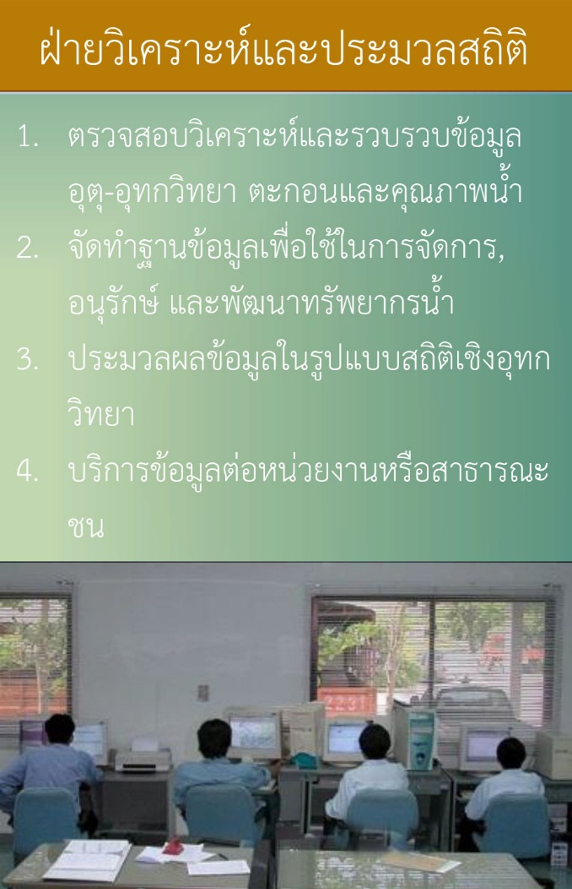


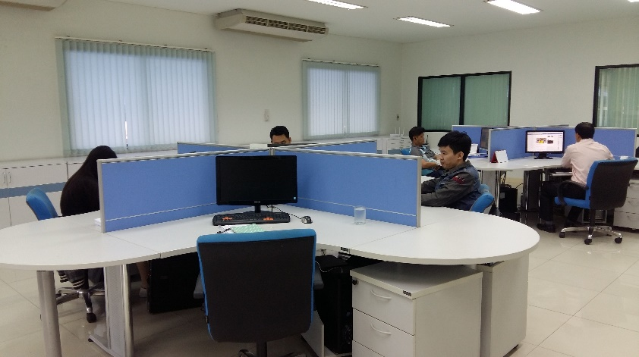
9
การแบ่งส่วนการปฏิบัติงาน
@Hydrology Chiang Mai
ศูนย์อุทกวิทยาชลประทานภาคเหนือตอนบน
กลับหน้าสารบัญ
สำนักบริหารจัดการน้ำและอุทกวิทยา กรมชลประทาน

Slide 15
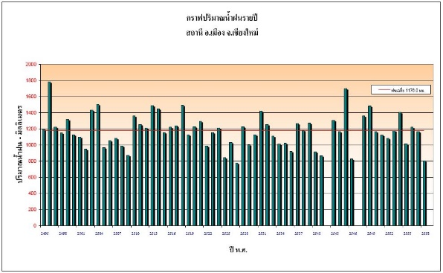
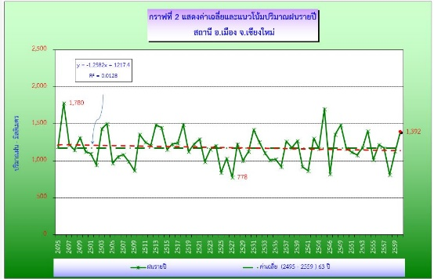
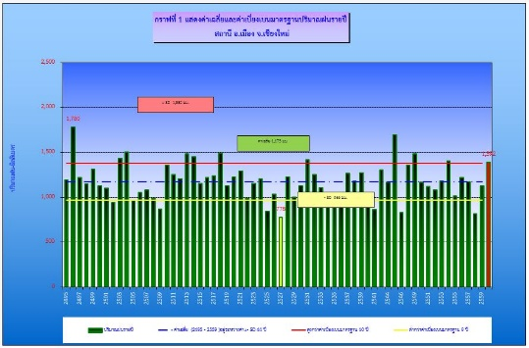
10
  ฝ่ายวิเคราะห์และประมวลสถิติ
  หน้าที่หลัก
  มีหน้าที่และความรับผิดชอบในการตรวจสอบวิเคราะห์และรวบรวบข้อมูลทางอุทกวิทยา อุตุนิยมวิทยา ตะกอนและคุณภาพน้ำ จัดทำข้อมูลพื้นฐานในระบบฐานข้อมูลด้วยข้อมูลคอมพิวเตอร์ในระดับภูมิภาค เพื่อประโยชน์ในการใช้งานวางแผนการพัฒนาแหล่งน้ำการจัดการและอนุรักษ์ทรัพยากรน้ำ พร้อมทั้งทำการศึกษาค้นคว้าข้อมูลเพื่อหาความเป็นไปได้ของลักษณะการเกิดเคลื่อนที่หมุนเวียนและการผันแปรของทรัพยากรน้ำในระดับภูมิภาค โดยใช้ความรู้ด้านวิศวกรรม วิทยาศาสตร์และสถิติ นำมาประมวลผลในรูปแบบสถิติเชิงอุทกวิทยาพร้อมศึกษาเกณฑ์และผลกระทบต่างๆ รายงานต่อหน่วยงานต่างๆ ที่เกี่ยวข้องต่อไป
  งานวิเคราะห์
  มีหน้าที่ตรวจสอบศึกษาค้นคว้าข้อมูลเพื่อหาความเป็นไปได้ของลักษณะการเกิดเคลื่อนที่หมุนเวียนและการผันแปรของทรัพยากรน้ำในระดับภูมิภาค โดยใช้ความรู้ด้านวิศวกรรม วิทยาศาสตร์และสถิติ นำมาประมวลผลในรูปแบบสถิติเชิงอุทกวิทยา พร้อมศึกษาเกณฑ์และผลกระทบต่างๆ โดยแบ่งขอบเขตความรับผิดชอบดังนี้
  งานประมวลสถิติ
  มีหน้าที่รวบรวมข้อมูลทางอุทกวิทยา อุตุนิยมวิยา ตะกอนและคุณภาพน้ำ ใน 8 จังหวัดภาคเหนือตอนบนแล้วบันทึกจัดเก็บเป็นข้อมูลพื้นฐานด้วยคอมพิวเตอร์ รวมถึงงานด้านบริการข้อมูลต่อหน่วยงานที่เกี่ยวข้องหรือสาธารณะชนทั่วไป
@Hydrology Chiang Mai
ศูนย์อุทกวิทยาชลประทานภาคเหนือตอนบน
กลับหน้าสารบัญ
สำนักบริหารจัดการน้ำและอุทกวิทยา กรมชลประทาน

Slide 16
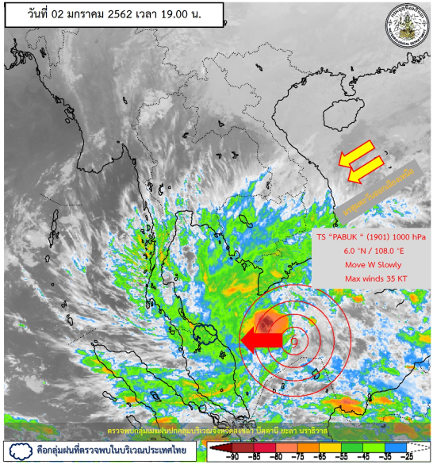
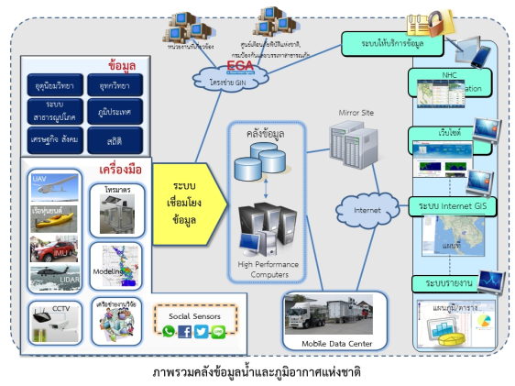
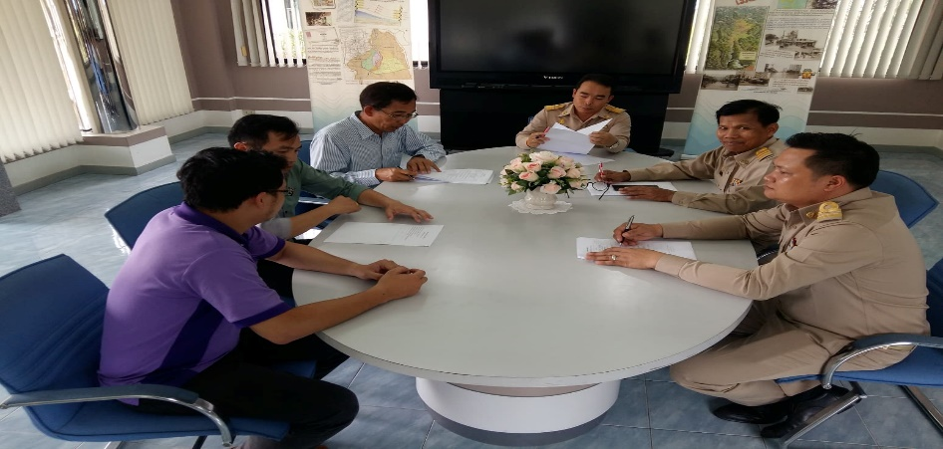

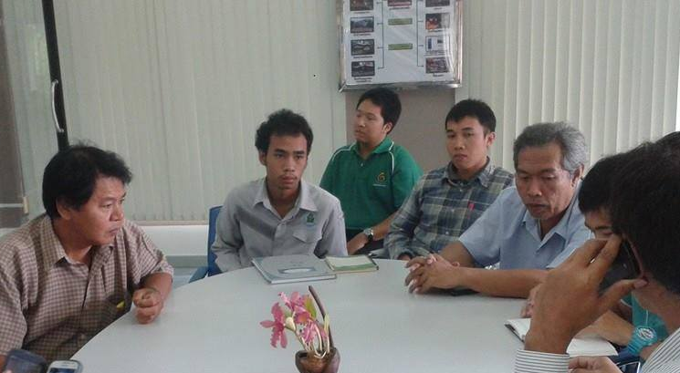
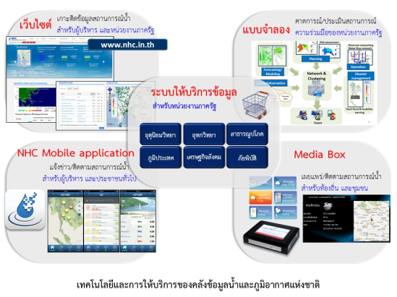
11
การแบ่งส่วนการปฏิบัติงาน
  1. ติดตาม เฝ้าระวัง และวิเคราะห์สถานการณ์น้ำ จัดทำระบบ-รายงานข้อมูลอุทกวิทยา
ฝ่ายติดตามสถานการณ์น้ำ
กลับหน้าสารบัญ
@Hydrology Chiang Mai
ศูนย์อุทกวิทยาชลประทานภาคเหนือตอนบน
สำนักบริหารจัดการน้ำและอุทกวิทยา กรมชลประทาน

Slide 17

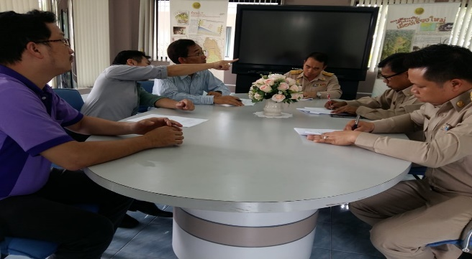

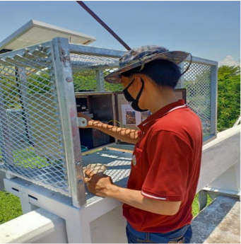
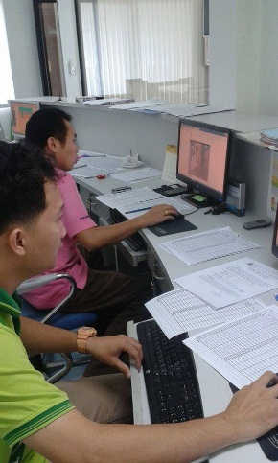
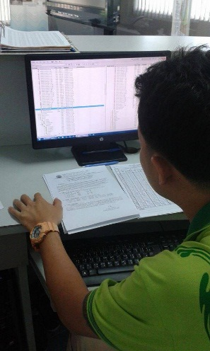
12
  ฝ่ายติดตามและวิเคราะห์สถานการณ์น้ำ
  หน้าที่และความรับผิดชอบ
  1. ติดตาม เฝ้าระวัง และวิเคราะห์สถานการณ์น้ำ คุณภาพน้ำ เพื่อให้ได้ผลการประเมินและคาดการณ์สถานการณ์น้ำท่วม ภัยแล้ง หรือผลกระทบด้านอื่นๆ สำหรับใช้เป็นข้อมูลประกอบในการแจ้งเตือนภัยระดับพื้นที่
  2. ศึกษา ออกแบบ พัฒนา และจัดทำระบบฐานข้อมูล ระบบสารสนเทศข้อมูลอุทกวิทยาในระดับพื้นที่ โดยแสดงข้อมูลผ่านเว็บไซต์ของศูนย์อุทกวิทยาชลประทานภาค เพื่อให้หน่วยงานที่เกี่ยวข้องและผู้สนใจสามารถนำข้อมูลในระดับพื้นที่ไปใช้ประโยชน์
  3. จัดทำรายงานข้อมูล สถานการณ์น้ำฝน น้ำท่า สภาพอากาศ คุณภาพน้ำ และแนวโน้ม เพื่อให้กรมชลประทานและหน่วยงานที่เกี่ยวข้องสามารถนำไปใช้ประโยชน์และเป็นข้อมูลประกอบการตัดสินใจด้านการบริหารจัดการน้ำ
  4. สนับสนุนข้อมูลสถานการณ์น้ำฝน สภาพอากาศ คุณภาพน้ำ และให้คำแนะนำด้านอุทกวิทยา ในระดับพื้นที่แก่หน่วยงานและบุคคลที่เกี่ยวข้อง เพื่อให้การบริหารจัดการน้ำในพื้นที่ดำเนินการได้อย่างมีประสิทธิภาพ เป็นไปตามเป้าหมายและผลสัมฤทธิ์ที่กำหนด
  5. ปฏิบัติงานร่วมกับ หรือสนับสนุนการปฏิบัติงานของหน่วยงานอื่นที่เกี่ยวข้องหรือได้รับมอบหมาย เพื่อให้การดำเนินงานเป็นไปตามเป้าหมายที่กำหนด
@Hydrology Chiang Mai
ศูนย์อุทกวิทยาชลประทานภาคเหนือตอนบน
กลับหน้าสารบัญ
สำนักบริหารจัดการน้ำและอุทกวิทยา กรมชลประทาน

Slide 18
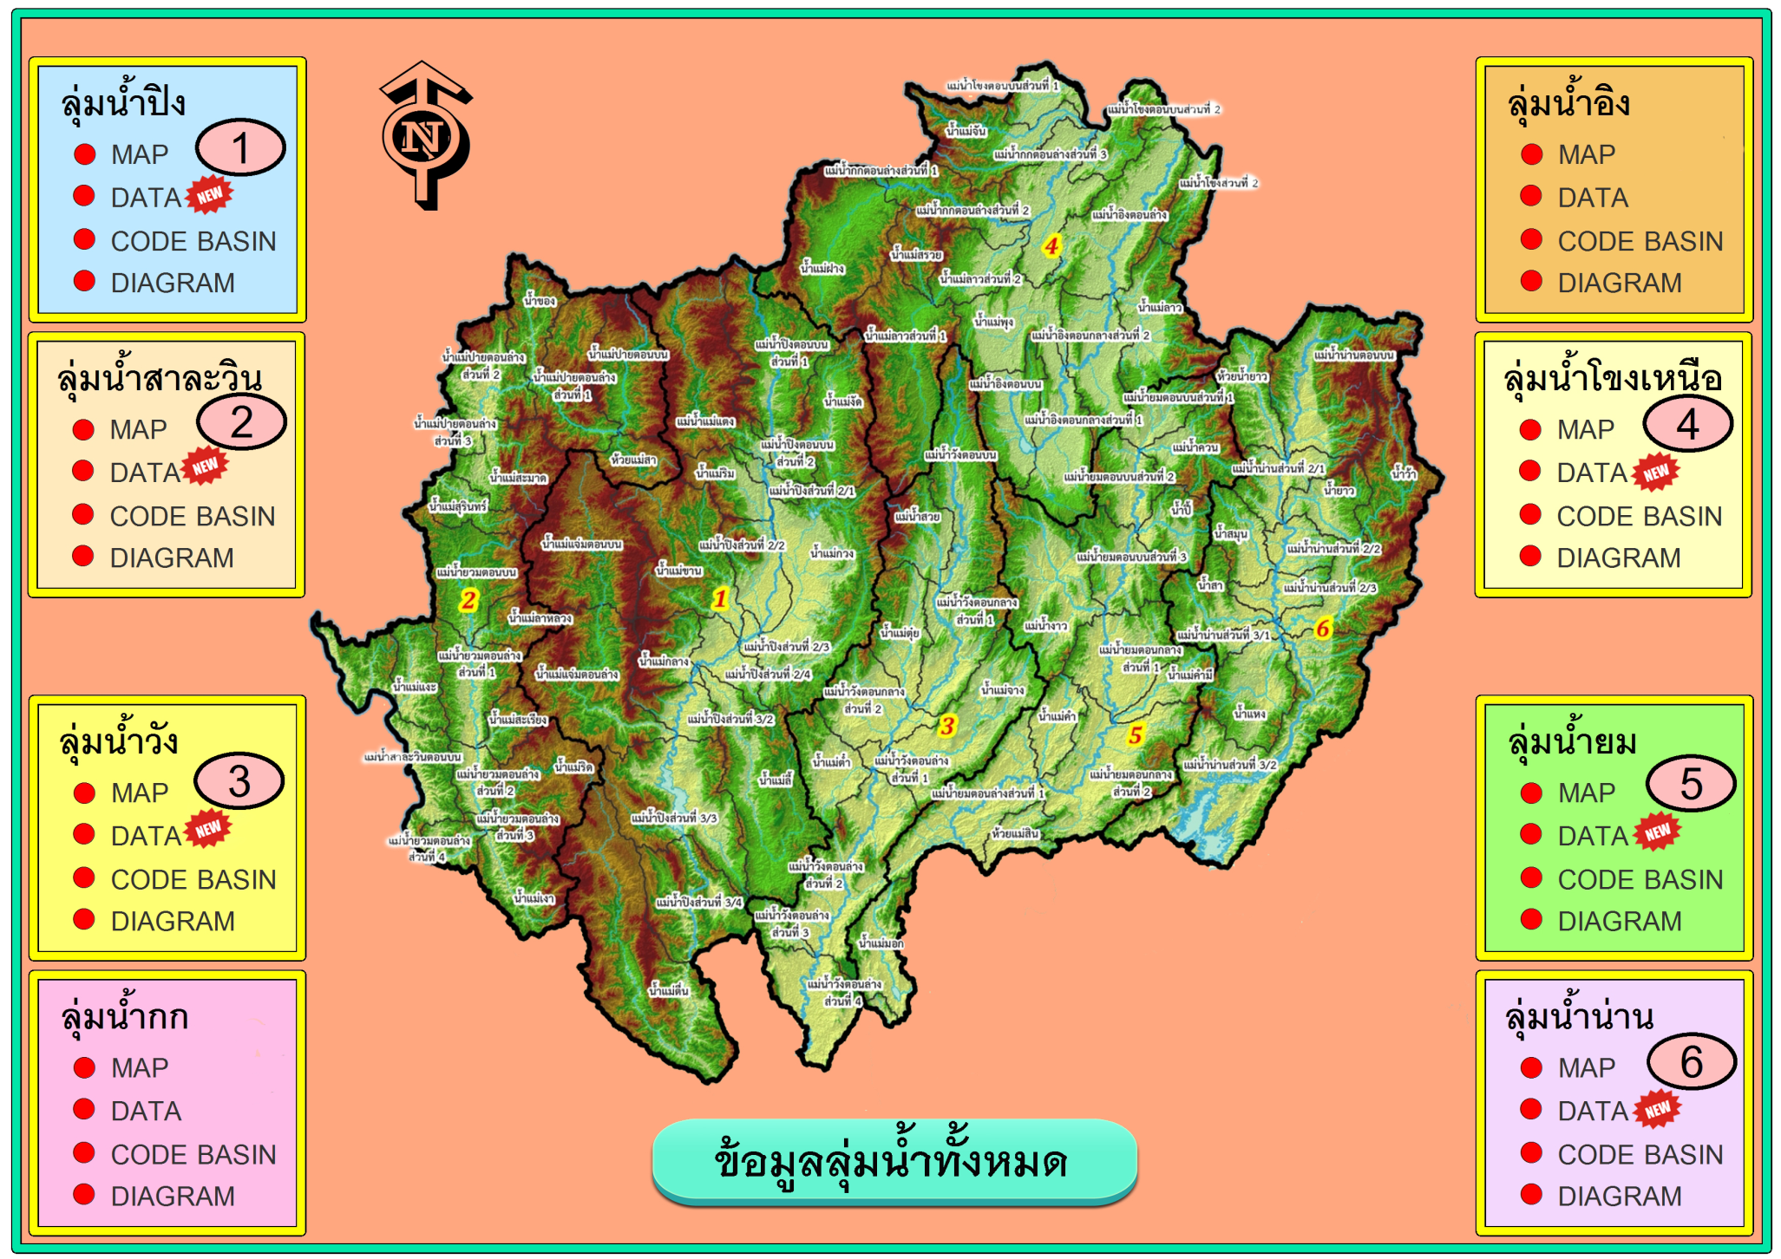
พื้นที่รับผิดชอบ : ลุ่มน้ำภาคเหนือตอนบน
13
ภารกิจ
งานสำรวจข้อมูลอุทกวิทยาในลุ่มน้ำ
@Hydrology Chiang Mai
ศูนย์อุทกวิทยาชลประทานภาคเหนือตอนบน
กลับหน้าสารบัญ
สำนักบริหารจัดการน้ำและอุทกวิทยา กรมชลประทาน

Slide 19
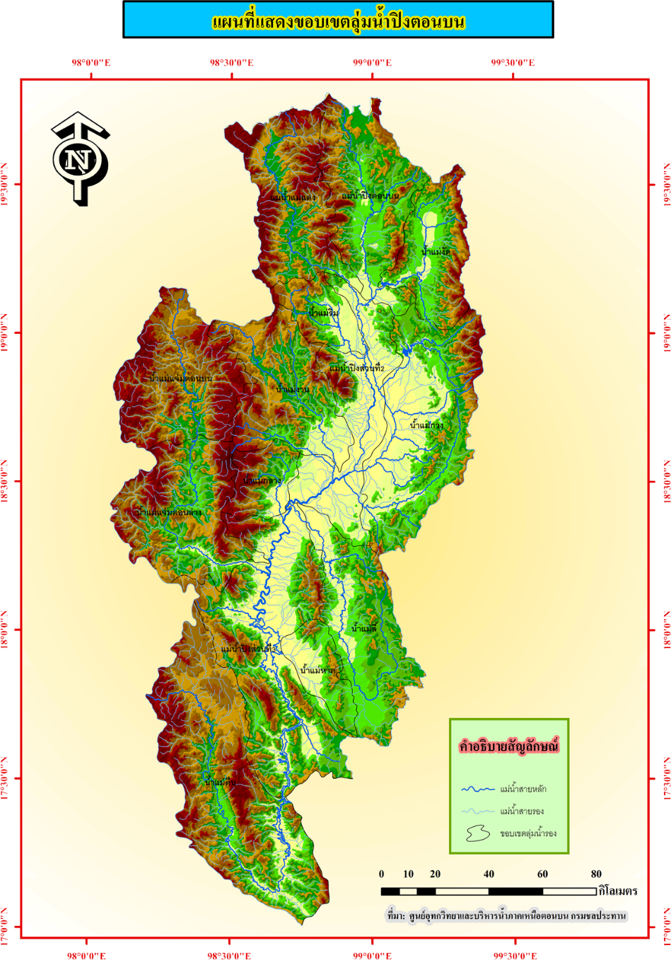
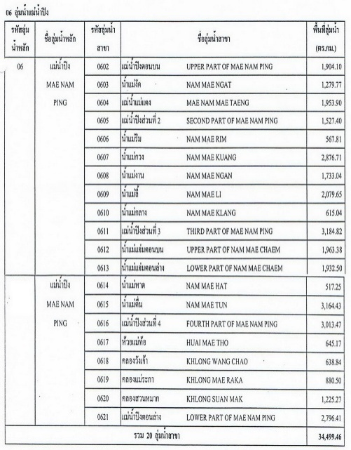
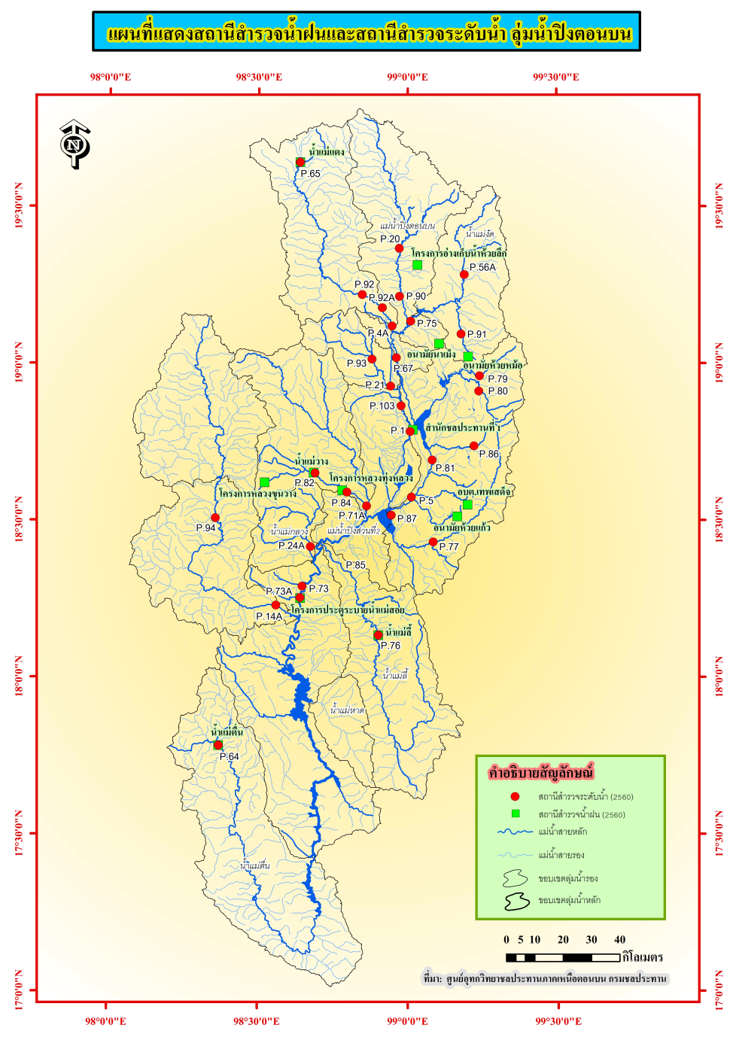
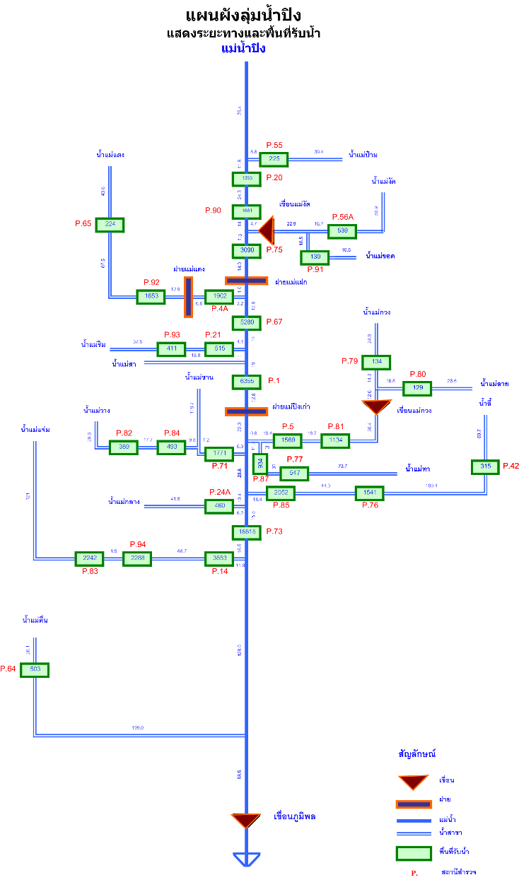
14
ลุ่มน้ำปิงตอนบน
- สำรวจน้ำฝน 13 สถานี
- สำรวจระดับน้ำ 31 สถานี
- สำรวจปริมาณน้ำ 27 สถานี
- สำรวจปริมาณน้ำ(ฉก.) 4 สถานี
- สำรวจตะกอน 17 สถานี
@Hydrology Chiang Mai
ศูนย์อุทกวิทยาชลประทานภาคเหนือตอนบน
กลับหน้าสารบัญ
สำนักบริหารจัดการน้ำและอุทกวิทยา กรมชลประทาน

Slide 20
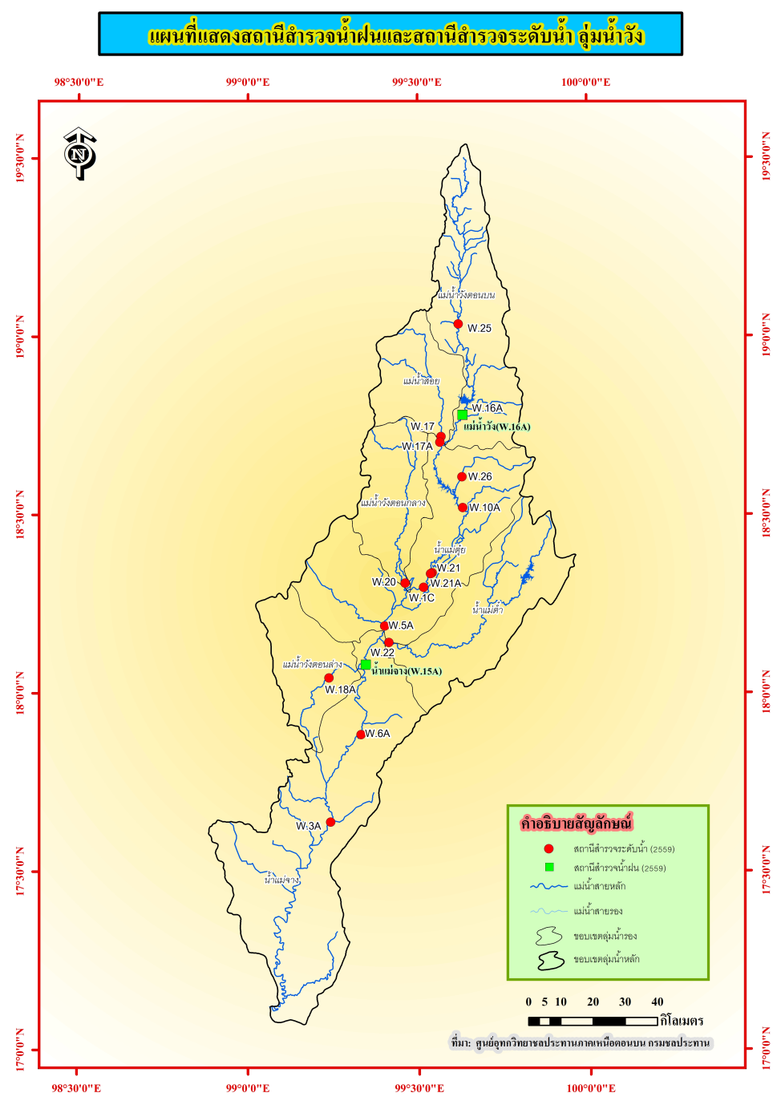
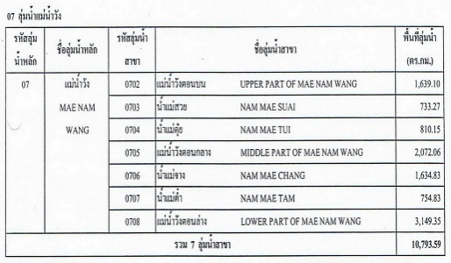
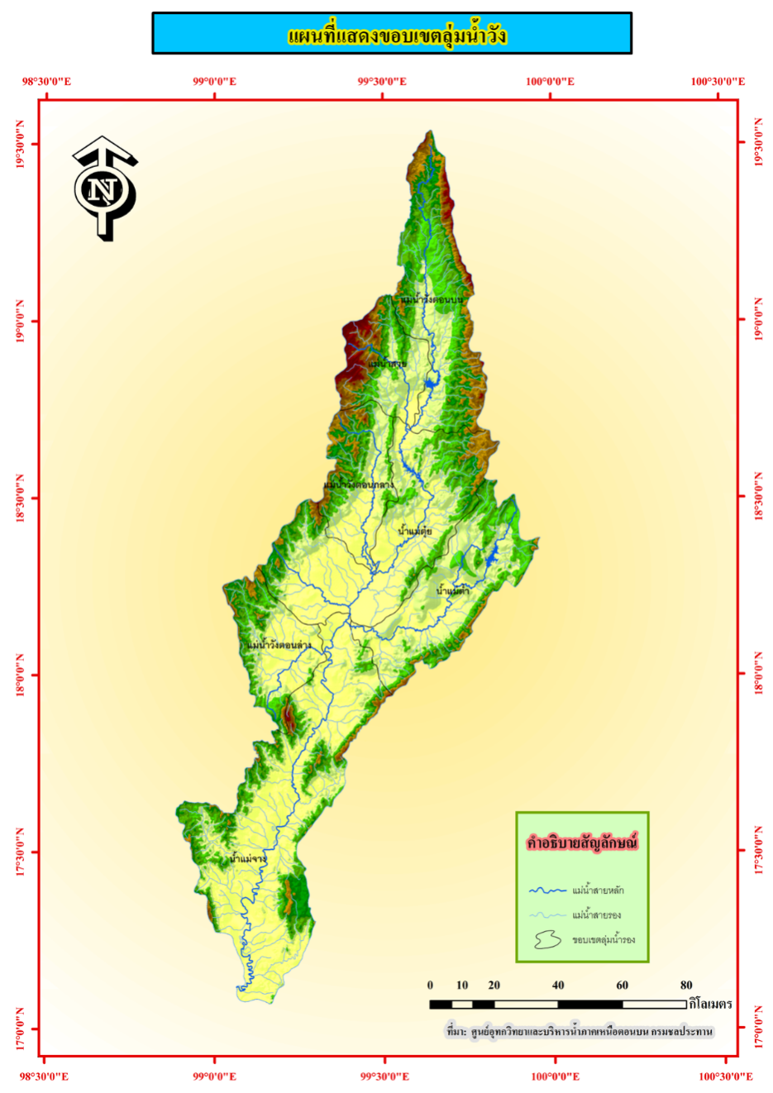
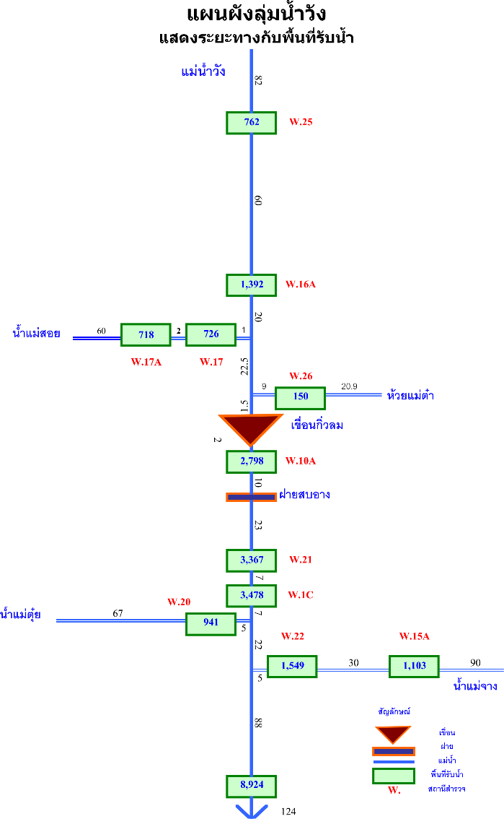
15
ลุ่มน้ำวัง
- สำรวจน้ำฝน 2 สถานี
- สำรวจระดับน้ำ 13 สถานี
- สำรวจปริมาณน้ำ 10 สถานี
- สำรวจตะกอน 5 สถานี
@Hydrology Chiang Mai
ศูนย์อุทกวิทยาชลประทานภาคเหนือตอนบน
กลับหน้าสารบัญ
สำนักบริหารจัดการน้ำและอุทกวิทยา กรมชลประทาน

Slide 21
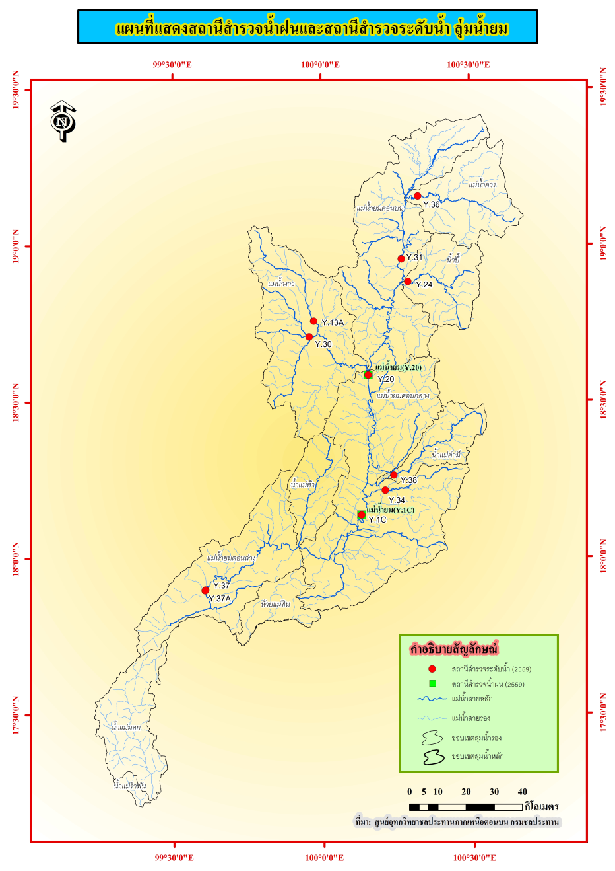
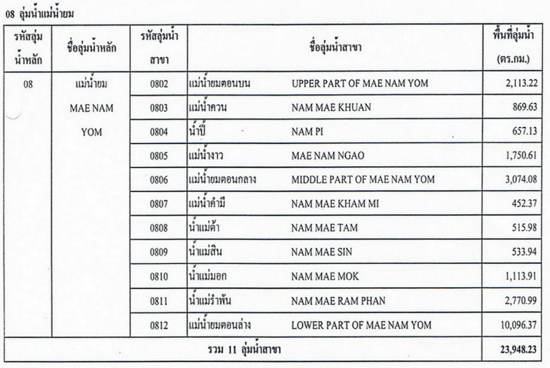


16
ลุ่มน้ำยมตอนบน
- สำรวจน้ำฝน 3 สถานี
- สำรวจระดับน้ำ 11 สถานี
- สำรวจปริมาณน้ำ 11 สถานี
- สำรวจตะกอน 5 สถานี
@Hydrology Chiang Mai
ศูนย์อุทกวิทยาชลประทานภาคเหนือตอนบน
กลับหน้าสารบัญ
สำนักบริหารจัดการน้ำและอุทกวิทยา กรมชลประทาน

Slide 22




17
ลุ่มน้ำน่านตอนบน
- สำรวจน้ำฝน 1 สถานี
- สำรวจระดับน้ำ 9 สถานี
- สำรวจปริมาณน้ำ 6 สถานี
- สำรวจปริมาณน้ำ(ฉก.) 2 สถานี
- สำรวจตะกอน 4 สถานี
@Hydrology Chiang Mai
ศูนย์อุทกวิทยาชลประทานภาคเหนือตอนบน
กลับหน้าสารบัญ
สำนักบริหารจัดการน้ำและอุทกวิทยา กรมชลประทาน

Slide 23




18
ลุ่มน้ำสาละวิน
- สำรวจน้ำฝน 1 สถานี
- สำรวจระดับน้ำ 1 สถานี
- สำรวจปริมาณน้ำ 1 สถานี
- สำรวจตะกอน - สถานี
@Hydrology Chiang Mai
ศูนย์อุทกวิทยาชลประทานภาคเหนือตอนบน
กลับหน้าสารบัญ
สำนักบริหารจัดการน้ำและอุทกวิทยา กรมชลประทาน

Slide 24




19
ลุ่มน้ำกก
- สำรวจน้ำฝน 1 สถานี
- สำรวจระดับน้ำ 9 สถานี
- สำรวจปริมาณน้ำ 5 สถานี
- สำรวจปริมาณน้ำ(ฉก.) 3 สถานี
- สำรวจตะกอน 2 สถานี
@Hydrology Chiang Mai
ศูนย์อุทกวิทยาชลประทานภาคเหนือตอนบน
กลับหน้าสารบัญ
สำนักบริหารจัดการน้ำและอุทกวิทยา กรมชลประทาน

Slide 25




20
ลุ่มน้ำอิง
- สำรวจน้ำฝน 1 สถานี
- สำรวจระดับน้ำ 4 สถานี
- สำรวจปริมาณน้ำ 2 สถานี
- สำรวจปริมาณน้ำ(ฉก.) 1 สถานี
- สำรวจตะกอน 1 สถานี
@Hydrology Chiang Mai
ศูนย์อุทกวิทยาชลประทานภาคเหนือตอนบน
กลับหน้าสารบัญ
สำนักบริหารจัดการน้ำและอุทกวิทยา กรมชลประทาน

Slide 26




21
ลุ่มน้ำโขง
- สำรวจน้ำฝน - สถานี
- สำรวจระดับน้ำ 2 สถานี
- สำรวจปริมาณน้ำ 2 สถานี
- สำรวจตะกอน 1 สถานี
@Hydrology Chiang Mai
ศูนย์อุทกวิทยาชลประทานภาคเหนือตอนบน
กลับหน้าสารบัญ
สำนักบริหารจัดการน้ำและอุทกวิทยา กรมชลประทาน

Slide 27

สถานีโทรมาตรภาคเหนือตอนบน
22
ศูนย์อุทกวิทยาชลประทานภาคเหนือตอนบน
กลับหน้าสารบัญ
สำนักบริหารจัดการน้ำและอุทกวิทยา กรมชลประทาน

Slide 28







  สถานีโทรมาตรขนาดเล็ก
  - สำรวจ จำนวน 176 สถานี (ปีน้ำ 63)
23
โทรมาตรภายใต้โครงการฯ
ฝน (สสน.) (57 Sta.)
Unitdata 127 Sta. (19 Sta.)
ADAP-T (12 Sta.)
Embes 200 Sta. (11 Sta.)
Flagship (26 Sta.)
@Hydrology Chiang Mai
HydroFlow Sta. (51 Sta.)

Slide 29


  สถานีสำรวจอุตุ-อุทกวิทยา สำรวจน้ำฝนรายวัน 22 สถานี (ปีน้ำ 63)
24
@Hydrology Chiang Mai
ศูนย์อุทกวิทยาชลประทานภาคเหนือตอนบน
กลับหน้าสารบัญ
สำนักบริหารจัดการน้ำและอุทกวิทยา กรมชลประทาน

Slide 30





  สถานีสำรวจอุตุ-อุทกวิทยา
  - สำรวจ จำนวน 22 สถานี (ปีน้ำ 63)
25
หม้อวัดน้ำฝนธรรมดา
ถาดระเหย
อุณหภูมิสูงสุด-ต่ำสุด
หม้อวัดน้ำฝนอัตโนมัติ
@Hydrology Chiang Mai
เครื่องวัดกระแสลม
ศูนย์อุทกวิทยาชลประทานภาคเหนือตอนบน
กลับหน้าสารบัญ
สำนักบริหารจัดการน้ำและอุทกวิทยา กรมชลประทาน
กลับหน้าสารบัญ

Slide 31



  สถานีอุทกวิทยาสำรวจระดับน้ำ
  - สำรวจ จำนวน 80 สถานี (ปีน้ำ 63)
26
สถานีอุทกวิทยาสำรวจระดับน้ำ 80 สถานี
- สำรวจระดับน้ำ 3 เวลา 18 สถานี
- สำรวจระดับน้ำ 24 เวลา 62 สถานี
@Hydrology Chiang Mai
ศูนย์อุทกวิทยาชลประทานภาคเหนือตอนบน
กลับหน้าสารบัญ
สำนักบริหารจัดการน้ำและอุทกวิทยา กรมชลประทาน

Slide 32



  สถานีอุทกวิทยาสำรวจปริมาณน้ำ
  - สำรวจ จำนวน 74 สถานี (ปีน้ำ 63)
27
• เพื่อจัดทำสารสนเทศน้ำท่าประจำปี 64 สถานี
• เพื่อสำรวจปริมาณน้ำเฉพาะกิจ 10 สถานี
@Hydrology Chiang Mai
ศูนย์อุทกวิทยาชลประทานภาคเหนือตอนบน
กลับหน้าสารบัญ
สำนักบริหารจัดการน้ำและอุทกวิทยา กรมชลประทาน

Slide 33





  สถานีอุทกวิทยาสำรวจตะกอน
  - สำรวจ จำนวน 35 สถานี (ปีน้ำ 63)
28
@Hydrology Chiang Mai
ศูนย์อุทกวิทยาชลประทานภาคเหนือตอนบน
กลับหน้าสารบัญ
สำนักบริหารจัดการน้ำและอุทกวิทยา กรมชลประทาน

Slide 34

  สถานีสำรวจอุทกวิทยา
29
สรุปสถานีสำรวจอุทกวิทยา (ปีน้ำ 63)
- สถานีสำรวจระดับน้ำ 6 สถานี
- สำรวจระดับน้ำ & ปริมาณน้ำ 39 สถานี
- สำรวจระดับน้ำ & ปริมาณน้ำ & ตะกอน 35 สถานี
รวม 80 สถานี
6 สถานี
39 สถานี
35 สถานี
@Hydrology Chiang Mai
ศูนย์อุทกวิทยาชลประทานภาคเหนือตอนบน
กลับหน้าสารบัญ
สำนักบริหารจัดการน้ำและอุทกวิทยา กรมชลประทาน

Slide 35
  ตารางสรุปจํานวนสถานีสํารวจทางอุทกวิทยา
  ประจําปีน้ำ 2563
  (หน่วยสำรวจอุทกวิทยาเคลื่อนที่รายจังหวัด)
30
หน่วยสำรวจอุทกวิทยา เคลื่อนที่ | ระดับน้ำ |  |  | สำรวจปริมาณน้ำ | สำรวจตะกอน | สำรวจ รูปตัด | ปริมาณฝน
 | 3,5 เวลา | 24 เวลา | รวม
จังหวัดเชียงใหม่ | 3 | 15 | 18 | 13 | 9 | 18 | 7
จังหวัดลำพูน | 1 | 15 | 16 | 14 | 8 | 16 | 6
จังหวัดลำปาง | 1 | 14 | 15 | 12 | 5 | 15 | 2
จังหวัดแพร่-พะเยา | 1 | 8 | 9 | 9 | 5 | 9 | 4
จังหวัดน่าน | 4 | 5 | 9 | 8 | 4 | 9 | 1
จังหวัดเชียงราย | 7 | 5 | 12 | 9 | 4 | 12 | 1
จังหวัดแม่ฮ่องสอน | 1 | - | 1 | 1 |  | 1 | 1
โทรมาตร 176 Station |  |  | 176
รวม | 18 | 62 | 256(80) | 74 | 35 | 80 | 22
@Hydrology Chiang Mai
ศูนย์อุทกวิทยาชลประทานภาคเหนือตอนบน
กลับหน้าสารบัญ
สำนักบริหารจัดการน้ำและอุทกวิทยา กรมชลประทาน

Slide 36


จบการนำเสนอ
ศูนย์อุทกวิทยาชลประทานภาคเหนือตอนบน(เชียงใหม่)
สำนักบริหารจัดการน้ำและอุทกวิทยา
กรมชลประทาน
@Hydrology Chiangmai

